Slide 1










(+593) 99 583 8626

Slide 2



ADVENTISTA DEL SÉPTIMO DÍA
MOVIMIENTO DE REFORMA

Slide 3





Asiste Puntual
Cada sábado 9:00am (Ecuador) por:
ASDMR ECUADOR
Unión Ecuatoriana ASDMR
Registro
de Asistencia

Slide 4

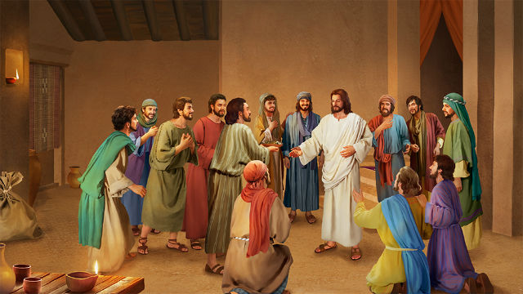


La lección de los niños para hoy es:
Jesús aparece ante los discípulos
Sábado, 22 de noviembre de 2025

Slide 5
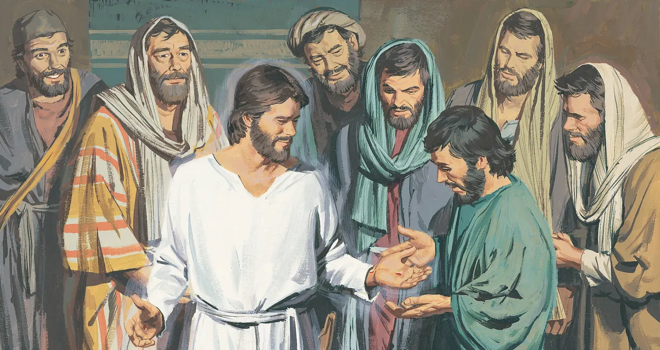
Jesús aparece ante los discípulos
Sábado, 22 de noviembre de 2025
Lección 8

Slide 6



Verso bíblico de memoria
“Entonces los discípulos se regocijaron viendo al Señor.”
(Juan 20:20; última parte)
Idea central
“La primera obra que hizo Cristo en la tierra después de su resurrección consistió en convencer a sus discípulos de su no disminuido amor y tierna consideración por ellos.”
El Deseado de Todas las Gentes, p. 736.
Sábado, 22 de noviembre de 2025
Introducción

Slide 7
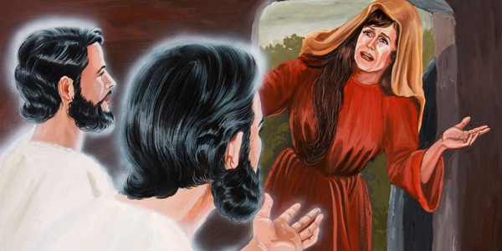
María vio a dos ángeles con vestiduras blancas, uno sentado donde había estado la cabeza de Jesús y otro a los pies…
…con su pregunta, los ángeles mostraron que el cielo estaba atento al dolor humano y, en especial, al profundo amor y devoción de María por su Señor.
2. Porque se han llevado a mi Señor, y no sé dónde le han puesto.
1. Mujer, ¿por qué lloras?
Mientras María de Magdala lloraba, se detuvo y miró dentro del sepulcro ¿Qué vio allí?
¡Milagro en la tumba!
Domingo

Slide 8
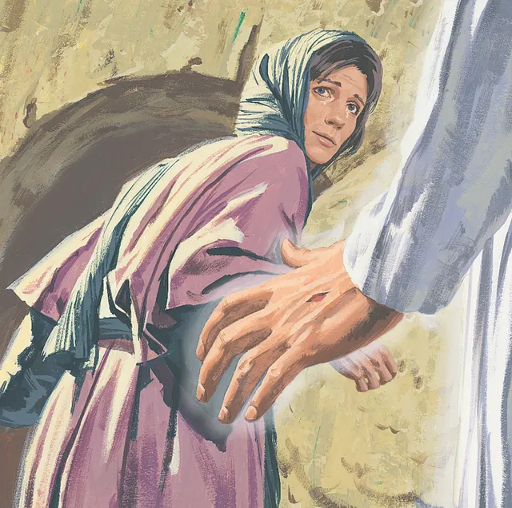
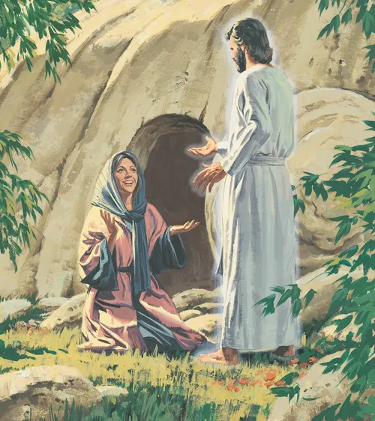
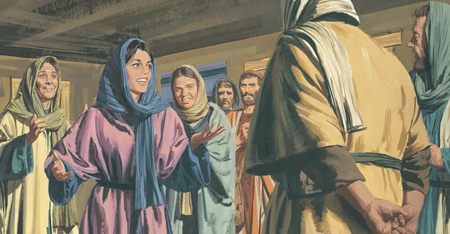
3. ¡María!
María Magdalena fue la primera en buscar a Jesús en la madrugada de la resurrección, y porque su corazón estaba ansioso por encontrar a su Maestro, fue honrada…
…María fue la primera persona a quien Cristo se manifestó, y aunque inicialmente no lo reconoció, al ser llamada tiernamente por su nombre, reconoció al Cristo vivo...
…Jesús, al comisionarla para anunciar su resurrección a los discípulos, la convirtió en la primera testigo y proclamadora de su triunfo sobre la muerte.
2. Señor, si tú lo has llevado, dime dónde lo has puesto, y yo lo llevaré.
4. ¡Raboni!
1. Mujer, ¿por qué lloras? ¿a quién buscas?
5. No me toques, porque aún no he subido a mi Padre…
¿A quién y cómo Cristo se reveló primero?
6. …mas ve a mis hermanos y diles: Subo a mi Padre y a vuestro Padre, a mi Dios y a vuestro Dios.
¡Milagro en la tumba!
Domingo

Slide 9
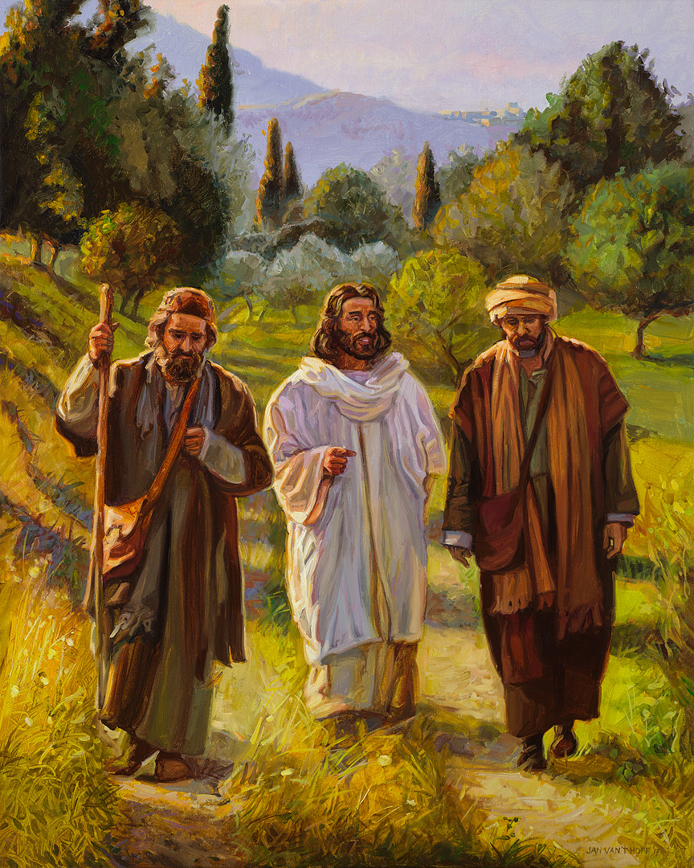
Mientras los discípulos caminaban y conversaban con tristeza sobre todo lo ocurrido con Jesús, Él mismo se acercó y comenzó a caminar con ellos…
…pero estos, abatidos por la pérdida de su Señor, no le observaron detenidamente, así que no lo reconocieron.
¿Qué aconteció mientras dos discípulos de Cristo iban de camino a la villa de Emaús?
Camino hacia Emaús
Lunes

Slide 10
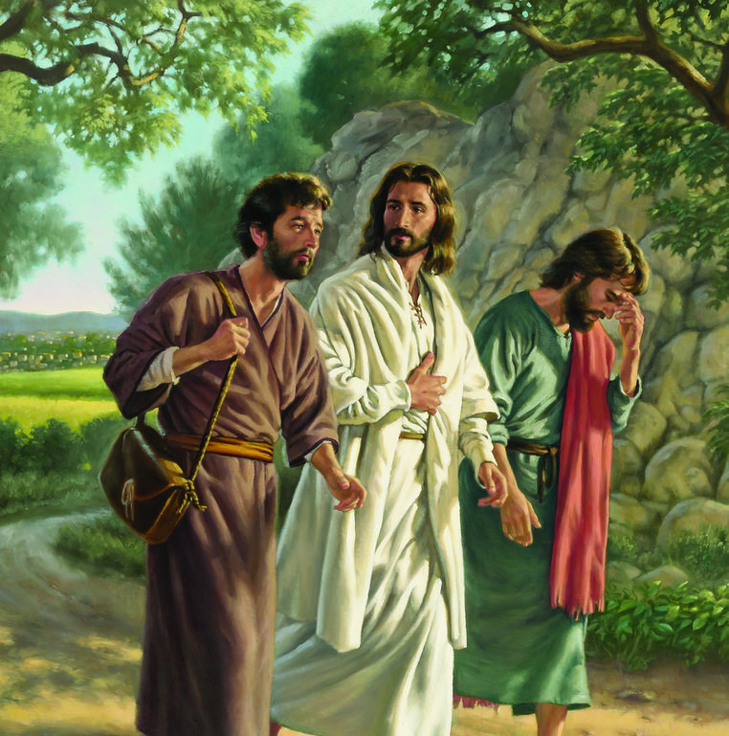
1. ¿Qué platicas son estas que tenéis mientras camináis, y por qué están tristes?
Los discípulos le contaron a Jesús todo sobre Él: su obra, su muerte, y cómo algunas mujeres habían visto ángeles que decían que Él vivía, sin embargo, ellos aún no comprendían lo que todo eso significaba…
…Jesús anhelaba consolarlos, pues veía que sus esperanzas en el Redentor parecían destruidas, pero primero necesitaba preparar sus mentes y corazones para comprender plenamente la verdad de su resurrección.
2. ¿Eres tú el único forastero en Jerusalén que no sabe lo que ha acontecido?
Relate la conversación que tuvieron
Camino hacia Emaús
Lunes

Slide 11
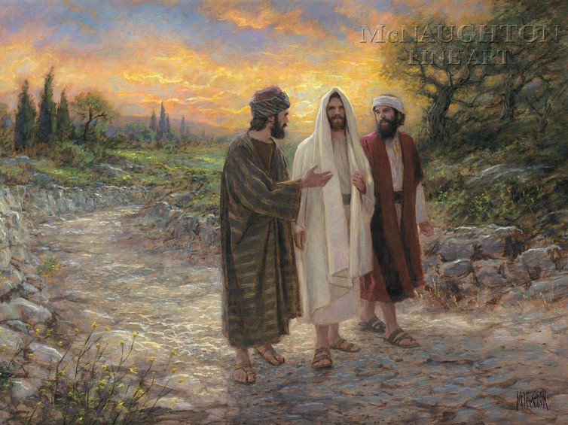
Jesús comenzó una explicación profunda y paciente de las Escrituras, comenzando desde Moisés, les mostró que cada símbolo, sacrificio y profecía del Antiguo Testamento apuntaba a Él…
…Jesús no se reveló primero porque quería que su fe se afirmara en la Palabra, así que les ayudó a comprender que su muerte era en realidad la confirmación más sólida de que Él era el Cristo prometido.
1. ¡Oh insensatos y tardos de corazón para creer todo lo que los profetas han dicho!
2. ¿No era necesario que el Cristo padeciera estas cosas y que entrara en su gloria?
¿Cómo Jesús gentilmente les explicó las profecías?
Camino hacia Emaús
Lunes

Slide 12
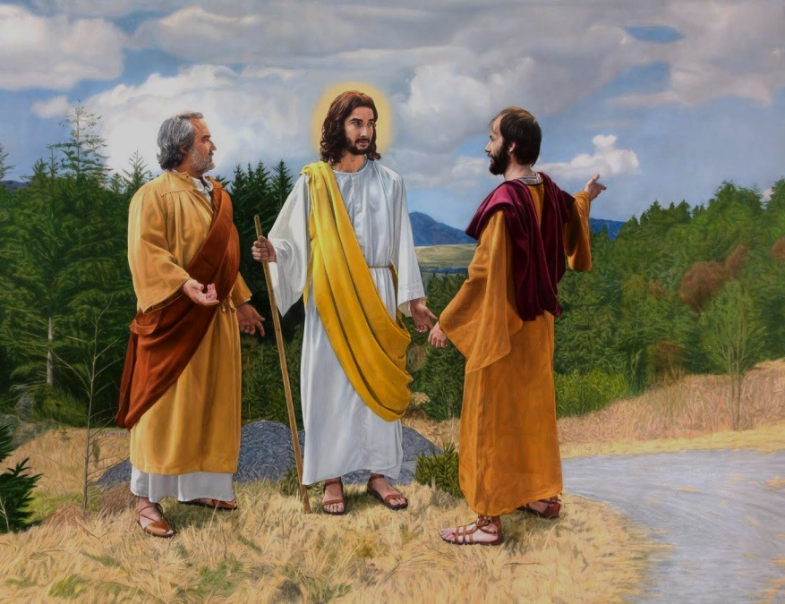
Quédate con nosotros, porque se hace tarde y el día ya ha declinado.
Los discípulos, profundamente impactados por sus palabras…
…y deseosos de seguir recibiendo luz y compañía…
…le rogaron con insistencia que no se marchara.
Quien anhela conocer la luz con sinceridad, recibe la revelación plena del Salvador.
Cuándo Jesús hizo como que continuaría su camino más allá de Emaús, ¿qué le propusieron los dos discípulos?
Corazones ardientes
Martes

Slide 13
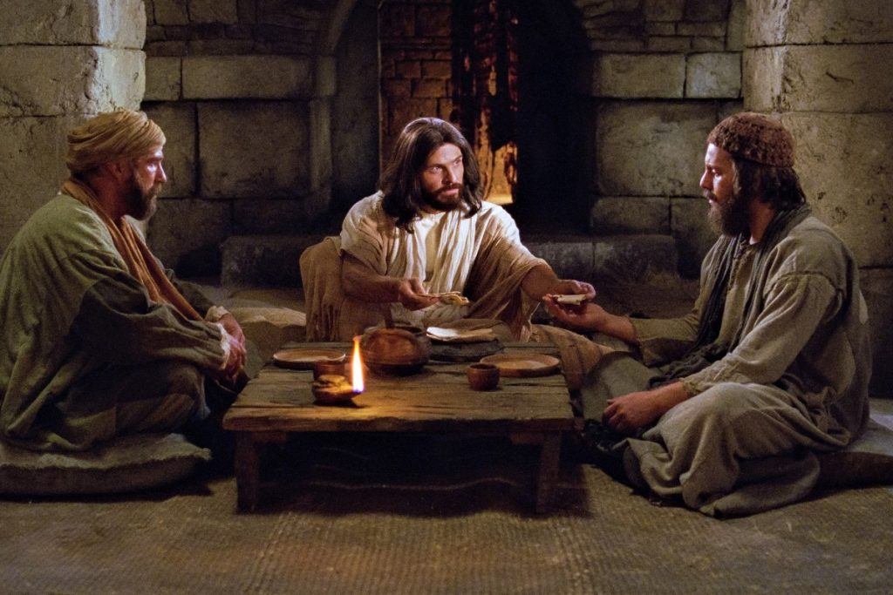
¿Cómo y cuándo los dos discípulos finalmente reconocieron al Salvador resucitado, – y cómo debemos tener un gozo similar?
Sentados en la mesa, Jesús tomó el pan y lo bendijo, tal como solía hacerlo antes de la crucifixión, y cuando extendió sus manos para partir el pan, vieron las marcas de los clavos, así que lo reconocieron, y cuando quisieron honrarle, Jesús desapareció de su vista.
Podemos experimentar un gozo semejante cuando clamamos en pos del Dios viviente, anhelamos su presencia divina y permitimos que su Palabra hable directamente a nuestro corazón a fin de ser renovados para vida eterna.
¡Es el Señor Jesús! ¡Ha resucitado de los muertos!
Corazones ardientes
Martes

Slide 14
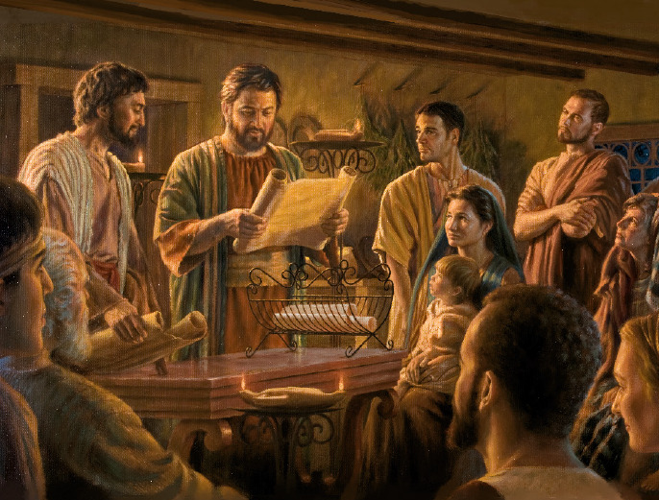
Tan pronto como los dos discípulos en Emaús reconocieron a Jesús, ¿qué hicieron inmediatamente?
¡El Señor ha resucitado!
Los discípulos no pudieron quedarse quietos, así que, sin importar la oscuridad se apresuraron a llegar donde los demás discípulos para contarles todo lo que habían vivido…
…el reconocimiento del Salvador resucitado transformó su tristeza en un gozo tan grande que desapareció el cansancio, la preocupación y les dio nuevas fuerzas y un impulso irresistible de testificar.
Celo para evangelizar
Miércoles

Slide 15
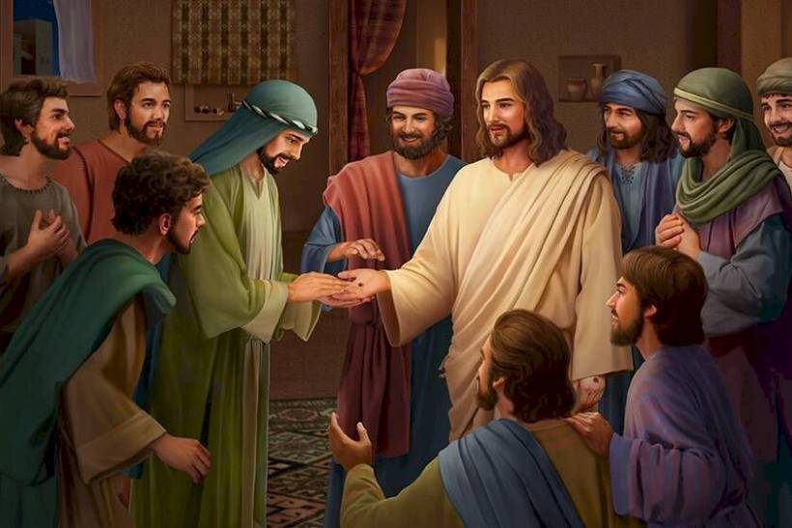
Mientras los discípulos permanecían reunidos a puerta cerrada por temor a los judíos, Jesús apareció repentinamente en medio de ellos y los saludó con un mensaje de paz…
…para demostrar que era realmente Él, el Salvador resucitado les mostró sus manos y sus pies, marcados aún por las heridas de la cruz, así disolvió sus dudas y temores, y fueron regocijados.
Paz a vosotros
Mientras la mayoría de los discípulos de Cristo estaban en el aposento alto en Jerusalén, ¿qué aconteció inesperadamente?
Celo para evangelizar
Miércoles

Slide 16
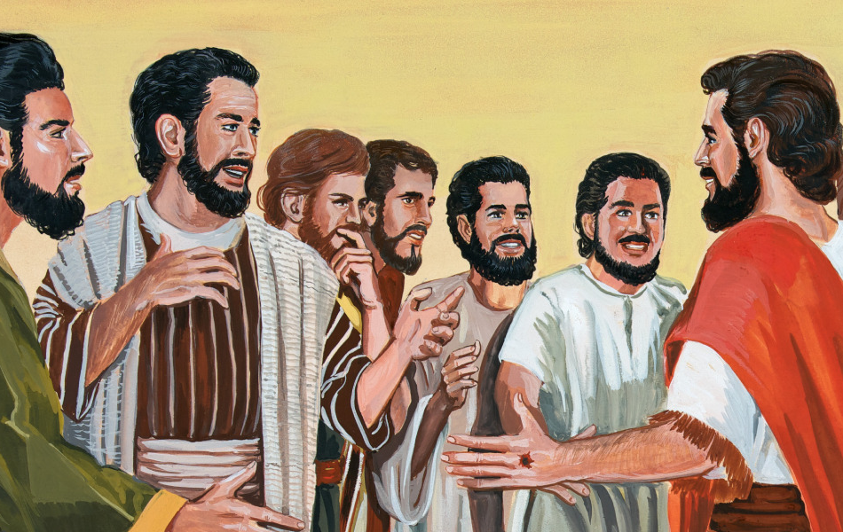
¿Qué responsabilidad colocó Jesús sobre la iglesia en cuanto a tratar con el pecado y los pecadores concierne?
A quienes remitiereis los pecados, les son remitidos; y a quienes se los retuviereis, les son retenidos.
Antes que los discípulos pudieran cumplir su misión con la iglesia, Cristo sopló su Espíritu sobre ellos…
…luego les confió la responsabilidad de tratar al pecador con fidelidad y misericordia, buscando restaurar al alma…
…esta obra, guiada por el Espíritu Santo y llevada a cabo en armonía con la Palabra es confirmada por el cielo.
La iglesia, con paciencia y sana doctrina, debe amonestar a toda alma en peligro y animarla a arrepentirse y confiar en Aquel que puede perdonarla.
Encargada de un deber
Jueves

Slide 17





El milagro en la tumba revela el poder supremo de Dios sobre la muerte y confirma de manera gloriosa que Jesús es verdaderamente el Hijo de Dios, es la prueba más luminosa de que ninguna oscuridad puede vencer la luz del Salvador resucitado.
El encuentro en el camino a Emaús muestra cómo Jesús se acerca a los corazones desanimados para encender nuevamente la fe; aun cuando no lo vemos, Él camina a nuestro lado, dispuesto a revelar su verdad a quien la desea.
Así como los discípulos sintieron un fervor profundo mientras Jesús les explicaba las Escrituras, también hoy el Señor abre el entendimiento, y llena el corazón de un fuego espiritual que impulsa al alma a testificar del Salvador.
Tal como los discípulos, el creyente transformado no puede guardar silencio: la convicción, el amor por las almas y el poder del Espíritu Santo lo llevan a proclamar con entusiasmo el mensaje de salvación.
La iglesia, como cuerpo de Cristo, ha sido encargada de un deber sagrado: tratar con fidelidad y misericordia a quienes caen, guiándolos con paciencia, instrucción y amor hacia el arrepentimiento y la restauración.
Afirmo lo que aprendí
Resumen

Slide 18

Avanzo
Creo que Jesús se manifestó a sus discípulos después de resucitar, restaurando su fe, dándoles paz y confirmándoles su misión.
al tomar buenas decisiones
¡Decido aceptar el llamado de Cristo para ser su testigo y permitir que su paz gobierne mi corazón en tiempos de duda y temor!
Aplico a mi vida lo que aprendí
Decisión

Slide 19
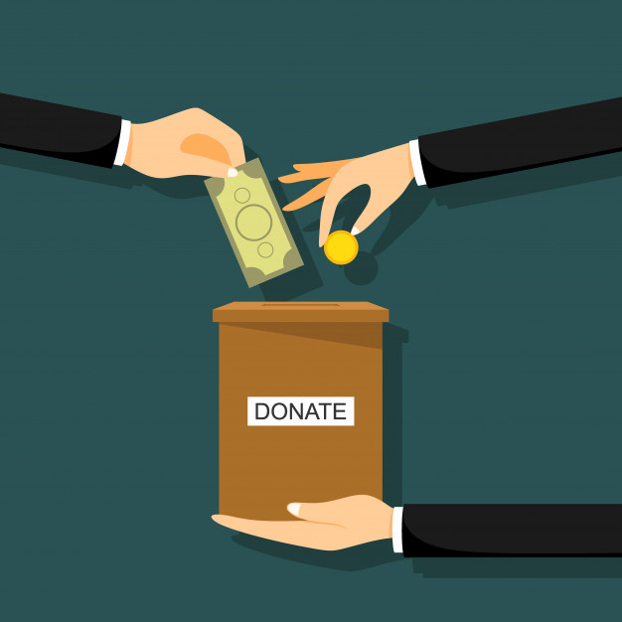

Soy Mayordomo:
Planifico mi ofrenda
Para transferencias bancarias:
Banco Pacífico
Cuenta Corriente #637254
Banco Pichincha
Cuenta de Ahorros #3735728600
RUC: 1790984362001
ADVENTISTAS DEL SÉPTIMO DÍA MOVIMIENTO DE REFORMA UNION ECUATORIANA
DIEZMOS
OFRENDAS
Mayordomía

